Slide 1
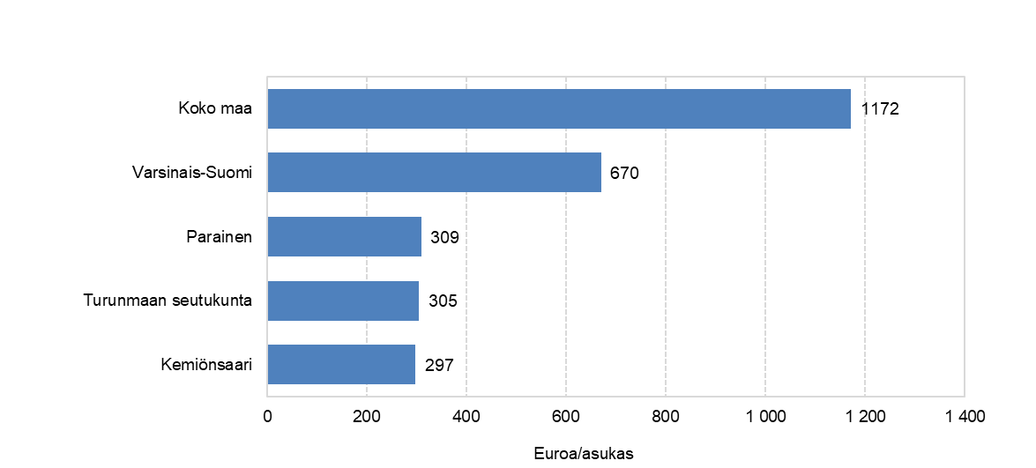
Rahavarat kunnittain Turunmaan seutukunnassa 2020
Vuoden 2021 aluerajat
Lähde: Kuntien raportoimat talous- ja toimintatiedot

